Slide 1

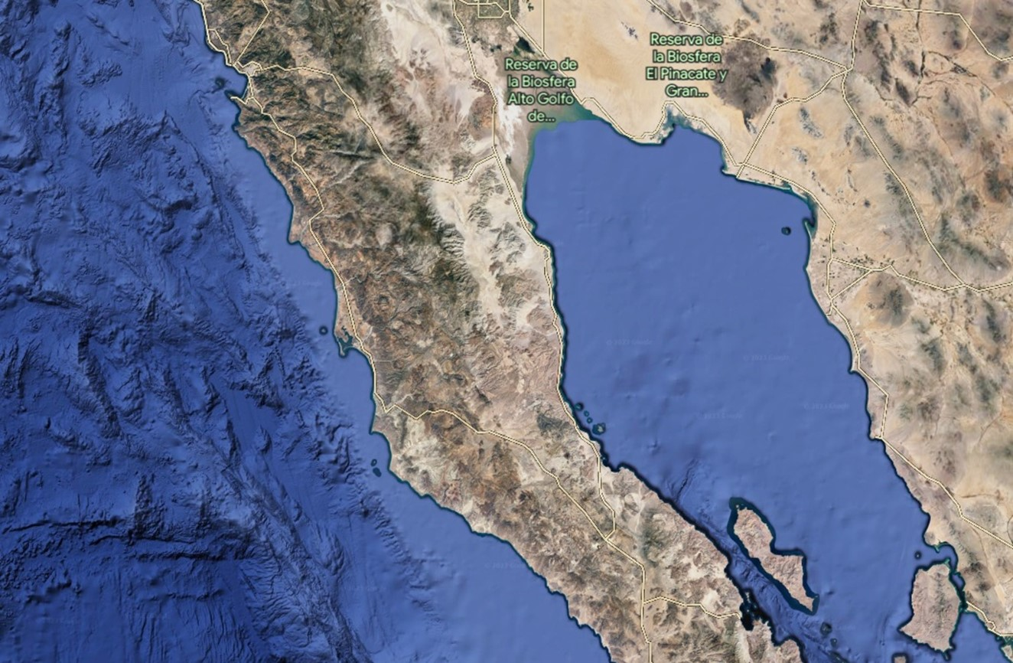
B.C. San Felipe – Laguna de Chapala, tramo: Puertecitos – Laguna de Chapala
Características de la obra:
Construcción a 9.0 metros de ancho de corona para alojar 2 carriles de circulación de 3.5 metros, incluye la construcción de 20 puentes y 1 entronque a nivel.
MEXICALI
ENSENADA
PERIODO DE EJECUCIÓN | Inicio: Feb-2009 | Término: Dic-2020
MONTO Y META TOTAL | 1,658.9 mdp | 125.9 km, 20 Puentes, 1 Entronque
EJERCICIO FISCAL | ASIGNACIÓN (mdp) | META (km - estructura)
Hasta 2022 | 1,658.9 | 125.9 km, 20 Puentes, 1 Entronque
PEF 2023 | 0.0 | 0.0
Posterior a 2023 | 0.0 | 0.0
Puertecitos
Chapala
Avance Global (%)
Avance físico: | 100.0
Avance financiero: | 100.0
SIMBOLOGIA
POBLACIÓN
MODERNIZADO
EN PROCESO
POR MODERNIZAR
Beneficios:
Ahorro en tiempo: 30 minutos.
Población beneficiada: 522,768 habitantes de los municipios de San Felipe y San Quintín.
Empleos directos: 2,631
Empleos indirectos: 10,523
Elementos TELAS
Técnica (Proyecto Ejecutivo) | Disponible 100%
Económica (Registro UI-SHCP) | Vigente hasta 2020 (06096220004)
Legal (Derecho de Vía) | Liberado 100%.
Ambiental | MIA autorizada No. SGPA/DGIRA.DG.2446.10
Social | Sin problemática social

